Slide 1
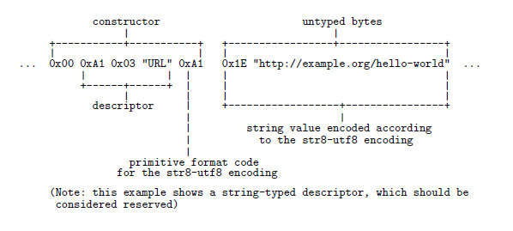

图1-2
长度为3
Utf8字串类型
描述的类型为“URL”
描述符

